Slide 1
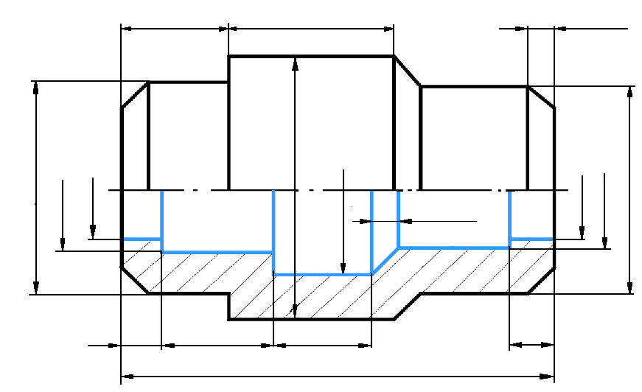
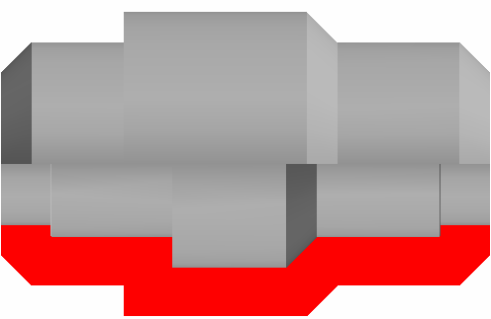

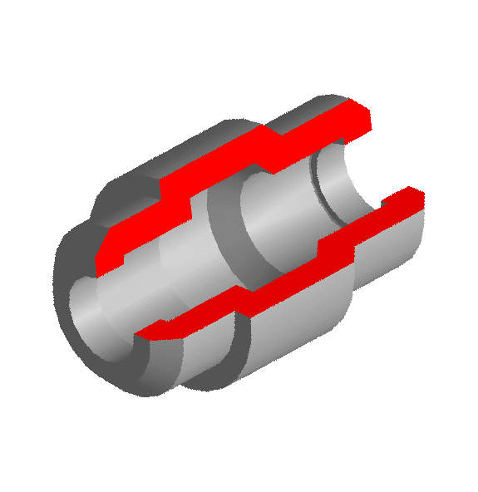
РАЗРЕЗЫ
Автор проекта: Антипова Галина Антоновна,
учитель черчения и информатики,
ГБОУ СОШ № 2034, г. Москва

Slide 2
Содержание:
Повторение пройденного материала
Соединение вида и разреза.
Соединение части вида и части разреза.
Соединение половины вида и половины разреза.
Повторение изученного материала

Slide 3
ПОВТОРЕНИЕ ПРОЙДЕННОГО МАТЕРИАЛА
ВОПРОС 1
КАКОЕ ИЗОБРАЖЕНИЕ НАЗЫВАЕТСЯ РАЗРЕЗОМ?
ВОПРОС 2
ВОПРОС 3
КАКИЕ ВИДЫ РАЗРЕЗОВ МЫ УЖЕ ПРИМЕНЯЛИ ПРИ ПОСТРОЕНИИ ЧЕРТЕЖЕЙ?
ЧЕМ ОТЛИЧАЕТСЯ РАЗРЕЗ ОТ ВИДА?
Ответ. Разрез – это изображение, которое получается при мысленном рассечении предмета плоскостью. На разрезе показывают то, что находится в секущей плоскости и за ней.
Ответ. На изображении разреза наносится штриховка – тонкими сплошными линиями под углом 45º в ту или иную сторону на расстоянии 2 – 3 мм.
Ответ. При построении чертежей применяли разрезы: фронтальный разрез, горизонтальный разрез, профильный разрез, местный разрез

Slide 4
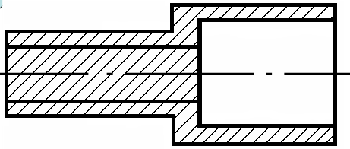
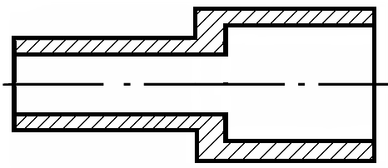
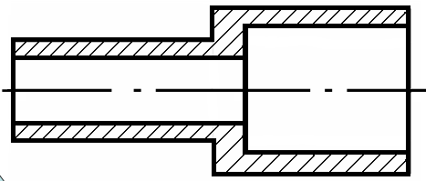
А
Какой рисунок, А, Б или В, выполнен правильно?
Б
В

Slide 5
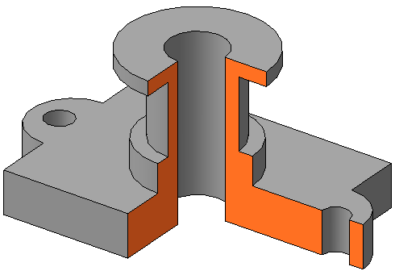
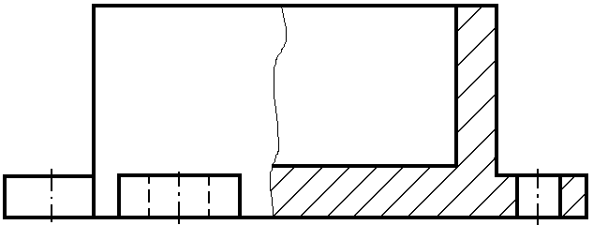
ТЕМА УРОКА
СОЕДИНЕНИЕ ВИДА И
РАЗРЕЗА

Slide 6
ЦЕЛИ УРОКА:
НАУЧИТЬСЯ ВЫПОЛНЯТЬ ЧЕРТЕЖИ С ПРИМЕНЕНИЕМ СОЕДИНЕНИЙ ВИДА И РАЗРЕЗА;
РАЗВИТЬ ПРОСТРАНСТВЕННОЕ ПРЕДСТАВЛЕНИЕ И ПРОСТРАНСТВЕННОЕ МЫШЛЕНИЕ;
ВОСПИТАТЬ ТОЧНОСТЬ И АККУРАТНОСТЬ ГРАФИЧЕСКИХ ПОСТРОЕНИЙ

Slide 7
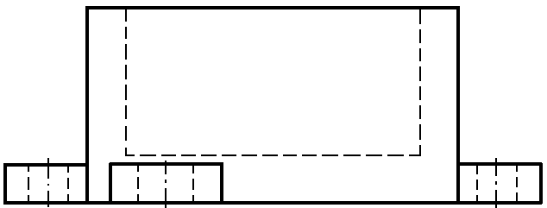
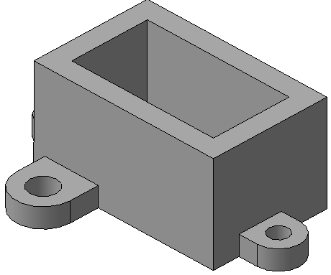
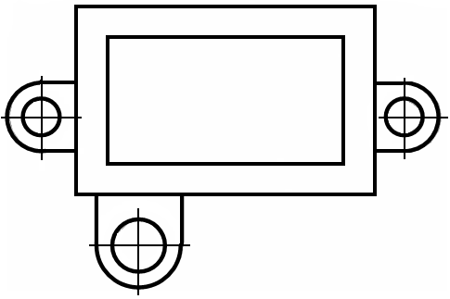
СОЕДИНЕНИЕ ЧАСТИ ВИДА И
ЧАСТИ РАЗРЕЗА
Форма многих деталей не может быть выявлена только разрезом или только видом.

Slide 8
Чтобы иметь полное представление о форме детали, целесообразно соединить часть вида и часть разреза

Slide 9
Границей между частью вида и частью разреза является сплошная волнистая тонкая линия, которая проводится от руки.
Часть вида
Граница – волнистая линия
Часть разреза
Данный пример характеризует рациональный способ построения чертежа

Slide 10
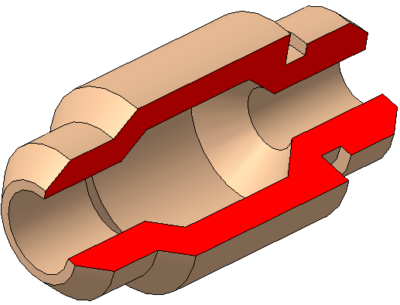
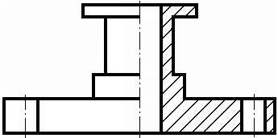
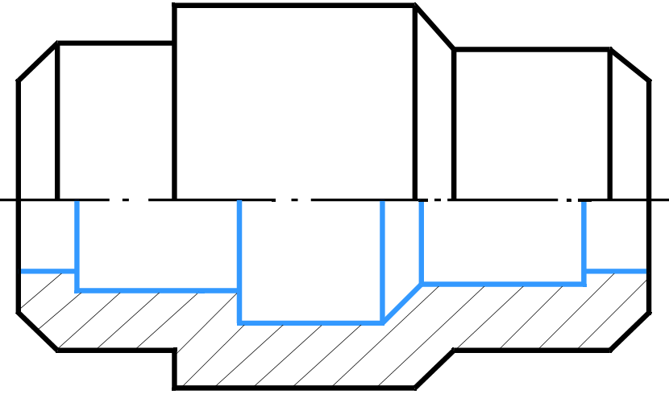
СОЕДИНЕНИЕ ПОЛОВИНЫ ВИДА
И ПОЛОВИНЫ РАЗРЕЗА
Частным случаем соединения вида и разреза является соединение половины вида и половины разреза, которое применяется только в симметричных деталях.

Slide 11
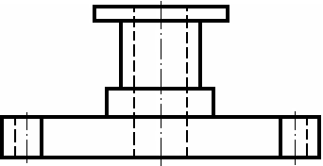
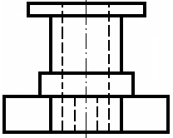
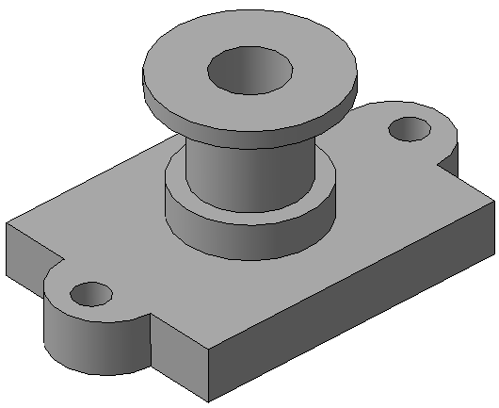
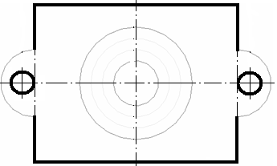
Проанализируем форму детали и определим её симметричность (ось симметрии расположена вертикально)

Slide 12
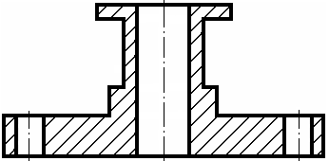
Приведённые чертежи не раскрывают конструктивной особенности внутренней (чертёж А) и внешней (чертёж Б) формы детали.
А
Б

Slide 13
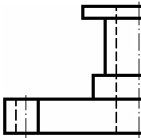
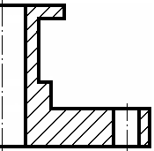
Так как деталь симметрична, целесообразно применить соединение половины вида и половины разреза.

Slide 14
Такое изображение даёт полную информацию как о внешней геометрической форме детали, так и о внутренней.

Slide 15
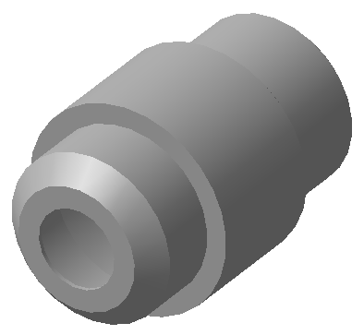
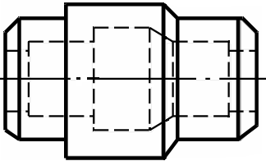
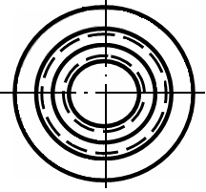
Проанализируем форму детали – тела вращения. Ось симметрии расположена горизонтально (деталь цилиндрическая - втулка)

Slide 16
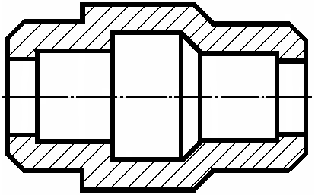
Построение чертежа детали с разрезом

Slide 17
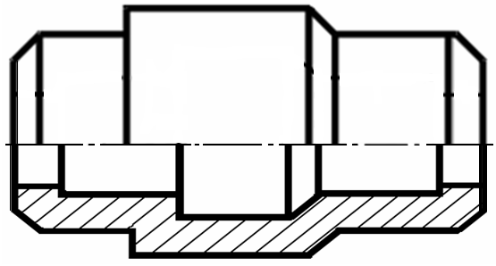
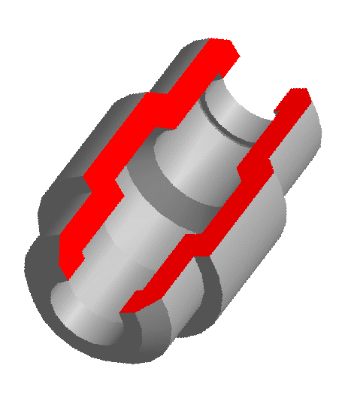
Такое изображение даёт полную информацию как о внешней геометрической форме детали, так и о внутренней.

Slide 18
ПРИ ВЫПОЛНЕНИИ ИЗОБРАЖЕНИЙ, СОДЕРЖАЩИХ СОЕДИНЕНИЕ ПОЛОВИНЫ ВИДА И ПОЛОВИНЫ РАЗРЕЗА, НЕОБХОДИМО СОБЛЮДАТЬ СЛЕДУЮЩИЕ ПРАВИЛА:
ГРАНИЦЕЙ МЕЖДУ ВИДОМ И РАЗРЕЗОМ СЛУЖИТ ОСЬ СИММЕТРИИ, ШТРИХПУНКТИРНАЯ ТОНКАЯ ЛИНИЯ
ОСЬ СИММЕТРИИ

Slide 19
РАЗРЕЗ НА ЧЕРТЕЖЕ ИЗОБРАЖАЮТ СПРАВА ОТ ОСИ СИММЕТРИИ , ЕСЛИ ДЕТАЛЬ СИММЕТРИЧНА ОТНОСИТЕЛЬНО ВЕРТИКАЛЬНОЙ ОСИ СИММЕТРИИ
ПОЛОВИНА РАЗРЕЗА
ПОЛОВИНА ВИДА
ОСЬ СИММЕТРИИ

Slide 20
РАЗРЕЗ НА ЧЕРТЕЖЕ ИЗОБРАЖАЮТ ПОД ОСЬЮ СИММЕТРИИ, ЕСЛИ ДЕТАЛЬ СИММЕТРИЧНА ОТНОСИТЕЛЬНО ГОРИЗОНТАЛЬНОЙ ОСИ СИММЕТРИИ.
ПОЛОВИНА ВИДА
ОСЬ СИММЕТРИИ
ПОЛОВИНА РАЗРЕЗА

Slide 21
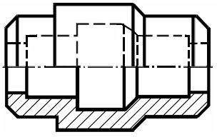
НА ПОЛОВИНЕ ВИДА ШТРИХОВЫЕ ЛИНИИ, ИЗОБРАЖАЮЩИЕ КОНТУР ВНУТРЕННИХ ОЧЕРТАНИЙ, НЕ ПРОВОДЯТ
ПРАВИЛЬНО
НЕ ПРАВИЛЬНО

Slide 22
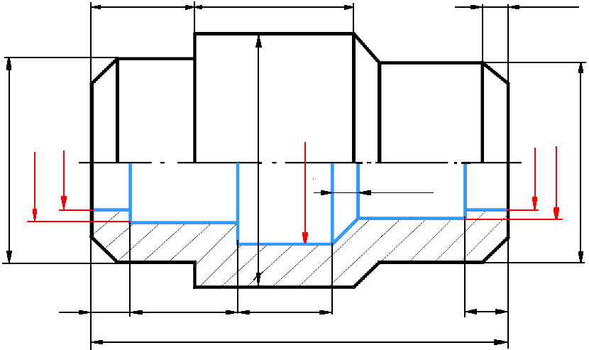
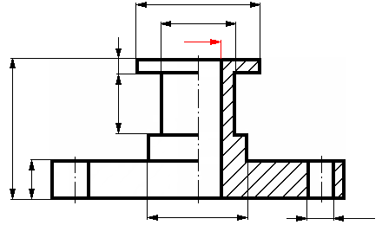
ПРИ СОЕДИНЕНИИИ ПОЛОВИНЫ ВИДА И ПОЛОВИНЫ РАЗРЕЗА РАЗМЕРЫ НАНОСЯТ СЛЕДУЮЩИМ ОБРАЗОМ:
Ǿ
Ǿ
Размерные линии, относящиеся к элементу детали, вычерченному только до оси симметрии, проводят чуть дальше оси и ограничивают стрелкой с одной стороны. Размер указывают полный.
Ǿ
Ǿ
Ǿ
Ǿ
Ǿ
Ǿ
Ǿ
Ǿ
Ǿ
Ǿ
Ǿ

Slide 23
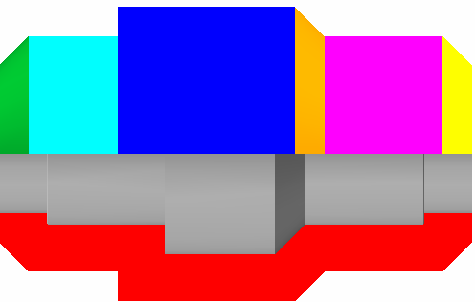
РАЗРЕЗ ТЕЛ ВРАЩЕНИЯ.
РАСПОЛОЖЕНИЕ ОСИ ВРАЩЕНИЯ - ГОРИЗОНТАЛЬНОЕ
ПОСТРОЕНИЕ ВНЕШНЕГО КОНТУРА ПРЕДМЕТА

Slide 24
РАЗРЕЗ ТЕЛ ВРАЩЕНИЯ
ПОСТРОЕНИЕ ВНУТРЕННЕГО КОНТУРА ПРЕДМЕТА

Slide 25
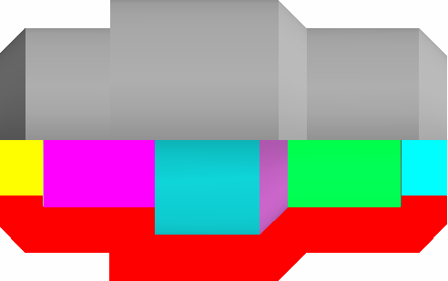
РАЗРЕЗ ТЕЛ ВРАЩЕНИЯ
ПОСТРОЕНИЕ ВНУТРЕННЕГО КОНТУРА ПРЕДМЕТА

Slide 26
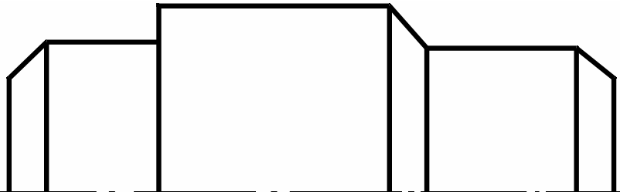
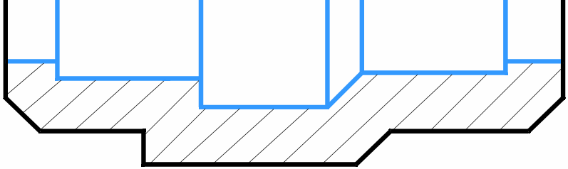
Половина вида
Ось симметрии
Половина разреза

Slide 27
ПРОВЕРКА УСВОЕНИЯ ЗНАНИЙ
Вопрос: В КАКИХ СЛУЧАЯХ ПРИМЕНЯЮТ «СОЕДИНЕНИЕ ПОЛОВИНЫ ВИДА И ПОЛОВИНЫ РАЗРЕЗА»?
Ответ: ПРИМЕНЯЮТ В ТОМ СЛУЧАЕ, ЕСЛИ ДЕТАЛЬ СИММЕТРИЧНА.

Slide 28
ПРОВЕРКА УСВОЕНИЯ ЗНАНИЙ
Вопрос: КАК ИЗОБРАЖАЕТСЯ ПОЛОВИНА РАЗРЕЗА, ЕСЛИ ОСЬ СИММЕТРИИ ИЗОБРАЖЕНИЯ ДЕТАЛИ ВЕРТИКАЛЬНА?
Ответ: ЕСЛИ ОСЬ СИММЕТРИИ ИЗОБРАЖЕНИЯ ДЕТАЛИ ВЕРТИКАЛЬНА, ТО ПОЛОВИНА РАЗРЕЗА ИЗОБРАЖАЕТСЯ СПРАВА, А ПОЛОВИНА ВИДА – СЛЕВА ОТ НЕЁ.
ПОЛОВИНА ВИДА
ПОЛОВИНА РАЗРЕЗА
ОСЬ СИММЕТРИИ

Slide 29
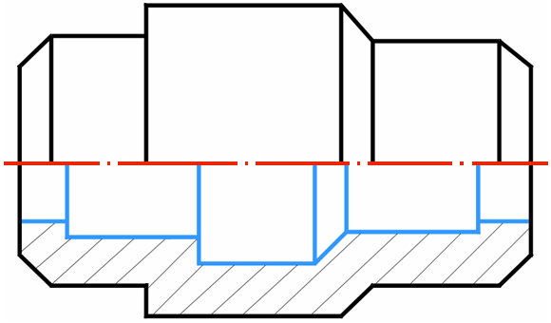
Ответ: ЕСЛИ ОСЬ СИММЕТРИИ ИЗОБРАЖЕНИЯ ГОРИЗОНТАЛЬНА, ТО ПОЛОВИНА РАЗРЕЗА ИЗОБРАЖАЕТСЯ ПОД ГОРИЗОНТАЛЬНОЙ ОСЬЮ СИММЕТРИИ, А ПОЛОВИНА ВИДА – НАД НЕЙ.
Вопрос: ГДЕ РАСПОЛАГАЕТСЯ ПОЛОВИНА РАЗРЕЗА, ЕСЛИ ОСЬ СИММЕТРИИ ИЗОБРАЖЕНИЯ ГОРИЗОНТАЛЬНА ?
ИЗОБРАЖЕНИЕ ПОЛОВИНЫ ВИДА ДЕТАЛИ
ОСЬ СИММЕТРИИ - ГРАНИЦА МЕЖДУ ВИДОМ И РАЗРЕЗОМ
ИЗОБРАЖЕНИЕ ПОЛОВИНЫ РАЗРЕЗА ДЕТАЛИ
ИЗОБРАЖЕНИЕ ВНУТРЕННЕГО КОНТУРА ДЕТАЛИ

Slide 30
ЗАПОМНИТЬ!
ЕСЛИ ОСЬ СИММЕТРИИ ИЗОБРАЖЕНИЯ ГОРИЗОНТАЛЬНА, ТО ПОЛОВИНА РАЗРЕЗА ИЗОБРАЖАЕТСЯ ПОД ГОРИЗОНТАЛЬНОЙ ОСЬЮ СИММЕТРИИ, А ПОЛОВИНА ВИДА – НАД НЕЙ.
Половина вида
Ось симметрии
Половина разреза

Slide 31
Вопрос: КАК НАНОСЯТСЯ РАЗМЕРЫ, ОТНОСЯЩИЕСЯ К ЭЛЕМЕНТУ, ВЫЧЕРЧЕННОМУ ТОЛЬКО ДО ОСИ?
Ответ: РАЗМЕРНЫЕ ЛИНИИ, ОТНОСЯЩИЕСЯ К ЭЛЕМЕНТУ ДЕТАЛИ, ВЫЧЕРЧЕННОМУ ТОЛЬКО ДО ОСИ СИММЕТРИИ, ПРОВОДЯТ ЧУТЬ ДАЛЬШЕ ОСИ И ОГРАНИЧИВАЮТ СТРЕЛКОЙ С ОДНОЙ СТОРОНЫ. РАЗМЕР УКАЗЫВАЮТ ПОЛНЫЙ
Ǿ
Ǿ
Ǿ
Ǿ
Ǿ

Slide 32
НАНЕСЕНИЕ РАЗМЕРОВ
Ǿ
Ǿ
Ǿ
Ǿ
Ǿ
Ǿ
Ǿ
Ǿ

Slide 33
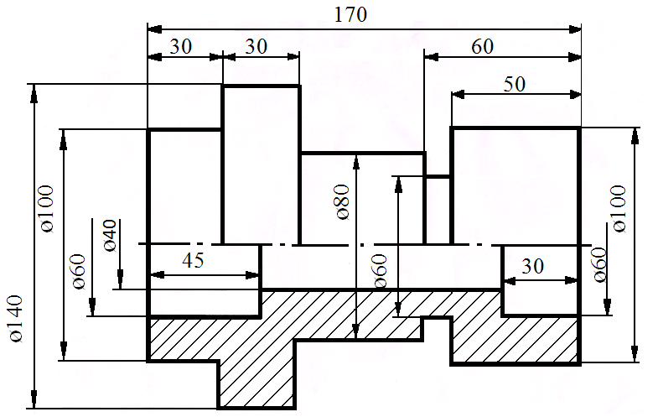
ЧЕРТЁЖ ДЕТАЛИ « ВТУЛКА»
170
30
30
60
50
ø100
ø80
ø100
ø40
ø60
45
ø60
ø60
ø140
30

Slide 34
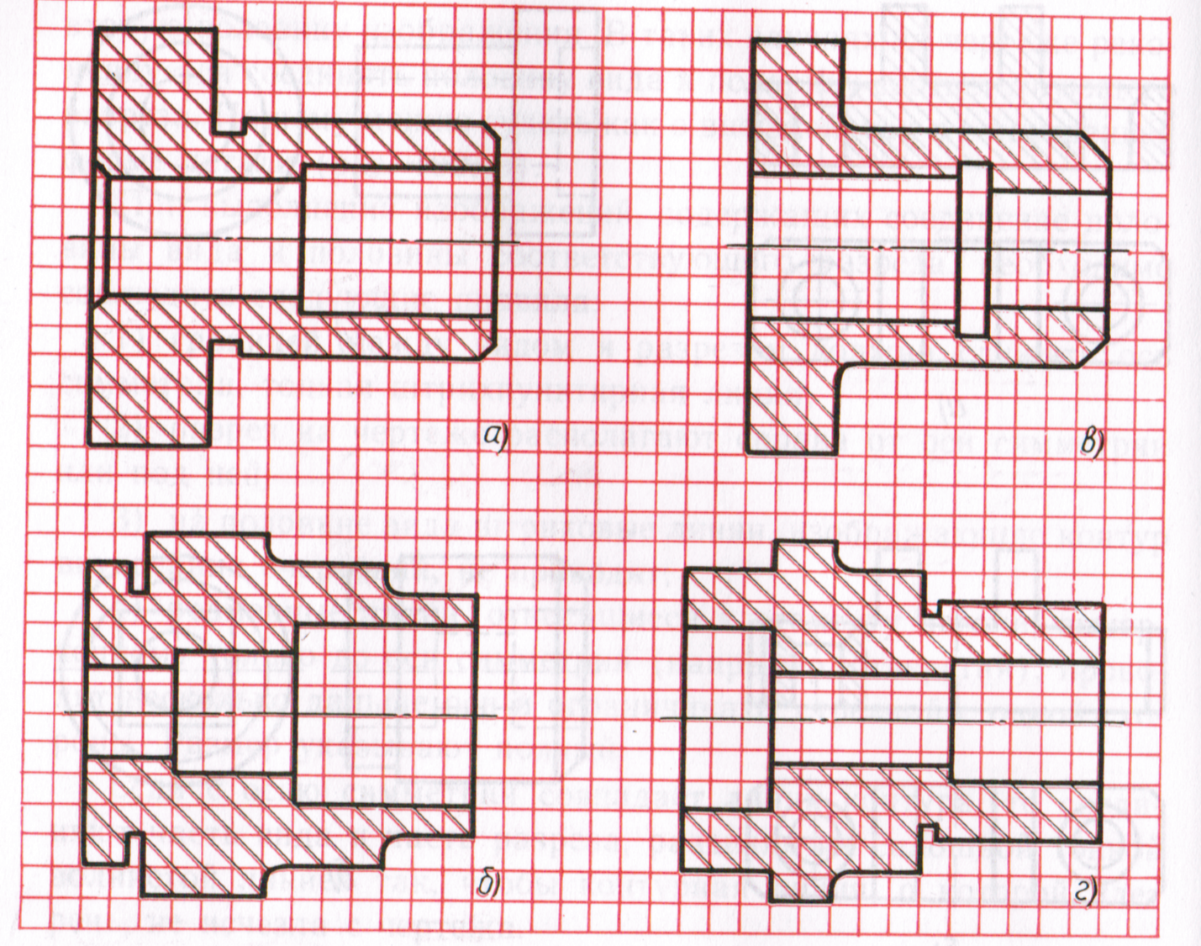
Домашнее задание: § 25, стр.146 – 148, рис.196. Задание выполнить в тетради.

Slide 35
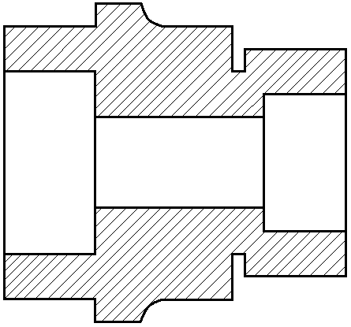
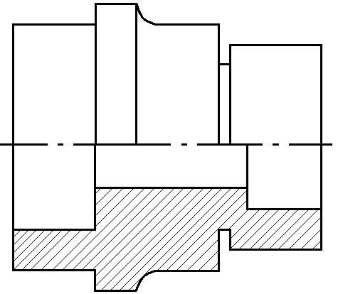
Задание: вычертить половину вида в соединении с половиной разреза (пример выполнения задания)
Выполнение задания, рисунок 196 (г)
Задание
Результат выполнения

